Slide 1
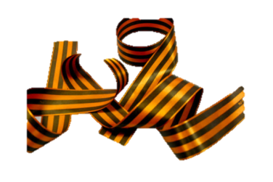
Творческое задание к мероприятию , посвящённому 66-летию Победы : «Песня воинов-альпинистов «Баксанская»
Выполнила учитель музыки Муниципального общеобразовательного учреждения лицей №10
Даренская Анна Анатольевна
Ставрополь 2011

Slide 2
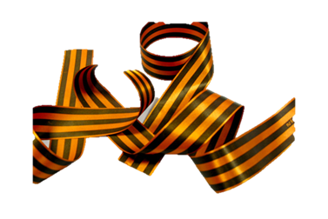
В каком году началась
Битва за Кавказ?
1941
1942
1943
1944
1945
январь
февраль
март
апрель
май
Когда Советские знамёна были
установлены на вершинах Эльбруса?

Slide 3
В каком году была написана
песня «Баксанская»?
1941
1942
1943
1944
1953
В каком году была найдена
граната с запиской?

Slide 4
Кто в списке авторов песни «Баксанская» лишний?
Андрей Грязнов
Николай Персиянинов
Юрий Визбор
Борис Терентьев
Борис Грачев
Александр Немчинов
Любовь Каратаева
Александр Гусев
Георгий Сулкавидзе

Slide 5
Кто написал рассказ «Автор песни»?
Андрей Грязнов
Николай Персиянинов
Юрий Визбор
Борис Терентьев
Борис Грачев
Александр Немчинов
Любовь Каратаева
Александр Гусев
Георгий Сулкавидзе

Slide 6
Кто автор книги «Эльбрус в огне»?
Андрей Грязнов
Борис Терентьев
Юрий Визбор
Николай Персиянинов
Борис Грачев
Александр Немчинов
Любовь Каратаева
Георгий Сулкавидзе
Александр Гусев

Slide 7
Кто написал музыку к песне «Баксанская»?
Юрий Визбор
Борис Терентьев
Андрей Грязнов
Николай Персиянинов
Борис Грачев
Александр Немчинов
Любовь Каратаева
Георгий Сулкавидзе
Александр Гусев

Slide 8
Что было хранилищем
записки альпинистов?
Пуля
Снаряд
Конверт
Ракета
Граната
Мина

Slide 9
Песня «Баксанская» была написана
во время
Боя
Отдыха
Разведки
Субботника
Граната с запиской была
найдена во время

Slide 10
Использованные ресурсы
http://www.abakanonline.ru/images/stories/aktualno/v_hakasii/2011/apr/14/1-lentochka.jpg
http://gtroiros.narod.ru/wwsoldat/OPER/ARTICLES/016-kavkaz.htm http://navershinaxmira.livejournal.com/11765.html
Б.М. Бероев Очерк природы Летопись покорения Эльбруса Туристские маршруты. М., "Профиздат", 1984
Гусев А. М. Эльбрус в огне. — М.: Воениздат, 1980
Визбор Ю., Автор песни. М., 1960
Тике В. «Марш на Кавказ. Битва за нефть 1942-1943 гг.» (М., 2005).

